Slide 1
Інструктаж неелектричного персоналу для присвоєння І (першої) групи з електробезпеки
Все, що нижче, стосується електроустановок напругою до 1000 В

Slide 2
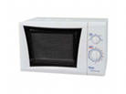
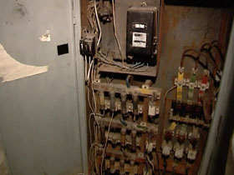
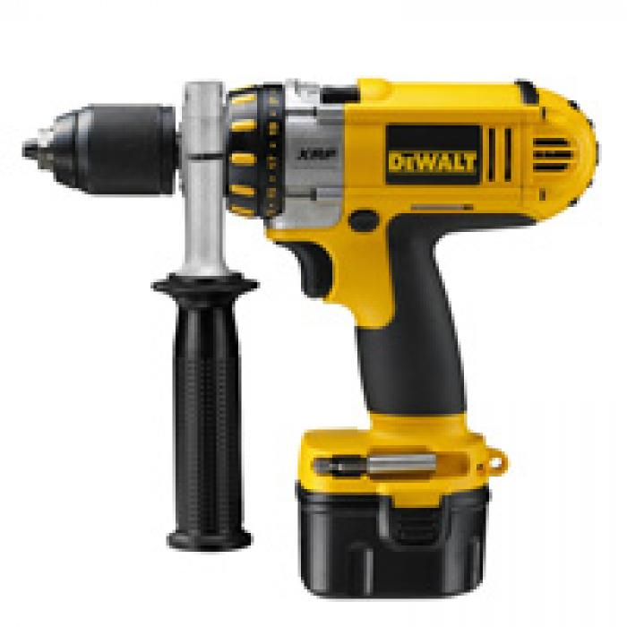

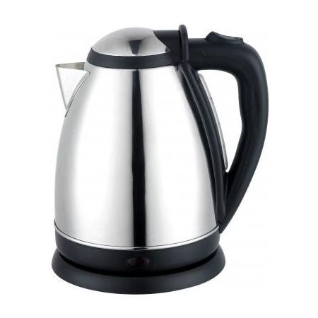
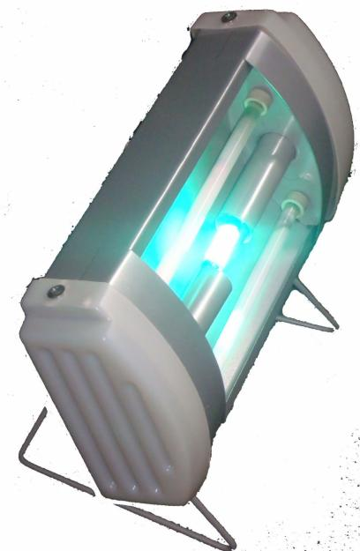

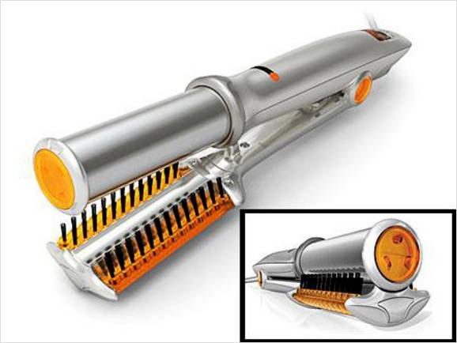

Електроустановки
сукупність електричних машин, апаратів, пристроїв, допоміжного обладнання (разом зі спорудами та приміщеннями, в яких вони встановлені).

Slide 3
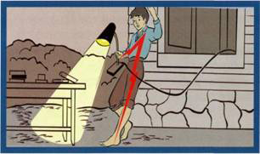
Необхідно пам’ятати про небезпеку електричного струму при недбалому або
Необережному поводженню з ним.

Slide 4
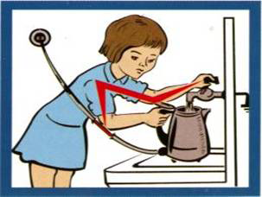
Електричний струм вражає раптово, коли людина опиняється
Включеною в ланцюг проходження струму. Небезпечна ситуація виникає тоді,
Коли вона з однієї сторони торкається неізольованого дроту, проводки з порушеною ізоляцією, металічного корпусу електроприбору з несправною ізоляцією або іншого металічного предмета, що випадково виявився під напругою, а з іншого боку – землі, заземлених предметів, труб та інш.

Slide 5
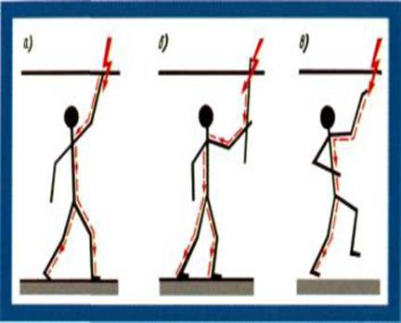
З медичної точки зору проходження струму через тіло є основним травмуючим фактором.
Тіло людини є провідником електоричного струму. Основну величину опору тіла людини складає поверхневий шкіряний покрив (товщина 0,2 мм). Опір шкіри різко зменшується при її пошкодженні (порізи, царапини, мікротравмування), наявності вологи на поверхні шкіри, інтенсивному потовиділенні і забрудненні. При напрусі 200-300 В настає електричний порив верхнього шару шкіри. Найбільш небезпечно, коли струм прходить через життєво важливі органи - серце, легкі, головний мозок.

Slide 6
Дія електричного струму
І ст. – електроудар:
І ст. – без втрати свідомості
ІІ ст. – із втратою світодомості, без порушення серц.діяльності
ІІІ ст. - із втратою світодомості з порушенням серц.діяльності
ІV ст. – клінічна смерть (3-4 хв.)

Slide 7
Дія електричного струму
ІІ ступінь – опіки
І ст. – почервоніння
ІІ ст. – пухлини
ІІІ ст. – обвуглення шкіри, м’язів
ІV ст. - обвуглення м’язів, кітсток
ІІІ ступінь – електроофтальмія
ІV ступінь - шок

Slide 8
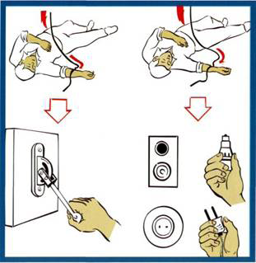
При ураженні електричним струмом неохідно швидко звільнити постраждалого від дії струму – терміново вимкнути за допомогою вимикача, рубильника або штепсельного розйому, а також шляхом викручування пробок або відключення пакетних чи автоматичних вимикачів на щитку ту частину електроустановки, якої торкається постраждалий.
Звільнення постраждалого від дії струму
шляхом відключення електроустановки

Slide 9
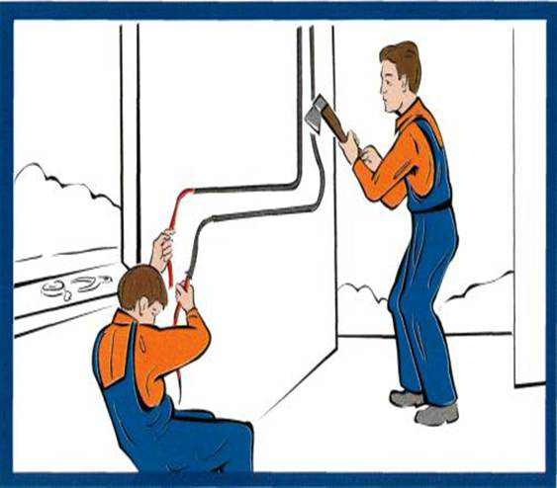
Постраждалий, який знаходиться в ланцюгу струму, сам є провідником електричного тсруму. Якщо електротравма доторканням до прибора (світильника) з порушеною ізоляцією або оголеному проводу електропроводки, потрібно перерізати чи перерубати дроти (кожний дріт окремо)
обценьками або іншим інструментом, що ріже, з ручкою з ізолюючого матеріалу.

Slide 10
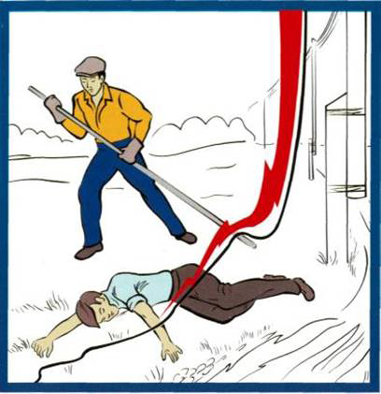
Для відокремлення постраждалого від струмопровідних частин або дроту напругою до 1000 В необхідно скористатися канатом, палицею, дошкою або якимось іншим сухим предметом, що не проводить електричний струм. Можна відтягнути постраждалого за одяг (якщо він сухий і відстає від тіла), уникаючи при цьому доторкання до оточуючих металічних предметів і частин тіла пстраждалого, не прикритих одягом.

Slide 11
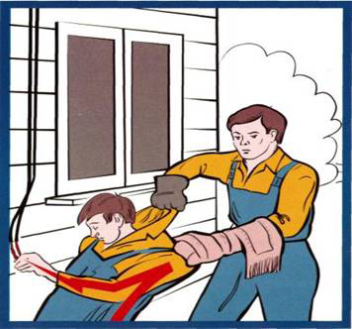
Для изоляції своїх рук необхідно скористатися диелектричними
рукавичками або обмотати руку шарфом, надіти на неї суконну фуражку, натягнути на руку рукав піджака чи пальто, накинути на постраждалго суху матерію.
Діяти рекомендуєтся однією рукою, друга повинна знаходитись в
кишені чи за спиною.

Slide 12
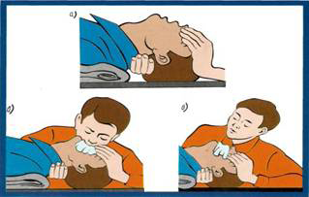
Реанимація починаєтся з відновлення проходимості дихальних шляхів, потім проводиться штучне дихання методом «з рота в рот» або
«з рота в ніс»
Після звільнення постраждалого від дії електричного струму чи атмосферної електрика (удару блискавки) необхідно провести повний об’ем реанімації.

Slide 13
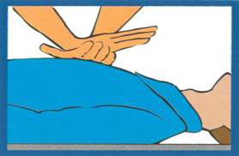
Іншою важливою складовою реанімаційних дій є наружний масаж серця, який забезпечує штучне скорочення м’язів серця і відновлення кровообігу.

Slide 14
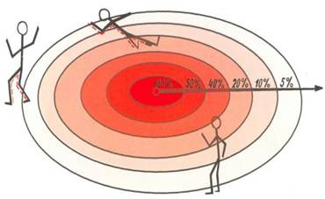
Небезпечна зона крокової напруги
Щоб запобігти ураженню електричного струму, людина повинна виходити із зони крокової напруги «гусячим кроком» - п’ята однієї ноги, не відриваючись від землі, приставляться до носка другої ноги. При наявності захитсних засобів із діелектричної резини (боти, галоші) необхідно скористатися ними.
Забороняється вискакувати із зони крокової напруги на одній нозі!!!

Slide 15
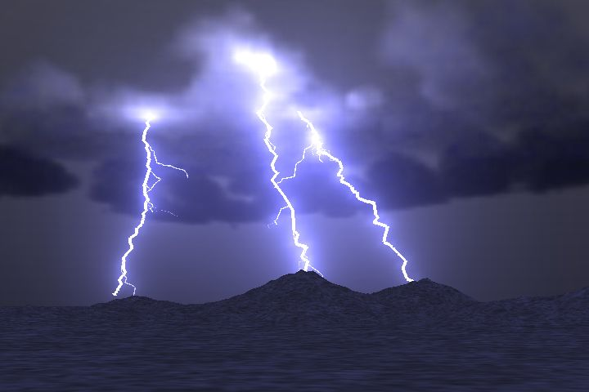
Блискавка – це елекричний разряд. Дії цього потужного електричного разряду, хай і миттєвого, цілком достатньо для того, щоб зірвати з тіла і одяг, і взуття. Пряжки та ювелірні можуть розжаритися і викликати серйозні опіки. Удар здатен миттєво зупинити роботу серця, парализувати дихання. У постраждалих виникають тимчасова сліпота, глухота і втрата орієнтування. Навіть якщо вас вразив непрямий удар блискавки, балістична хвиля і розжарене повітря можуть викликати переломи та інші травми.
Перша домедична допомога – негайне і тривале застосування непрямого масажу серця і штучного дихання.

Slide 16
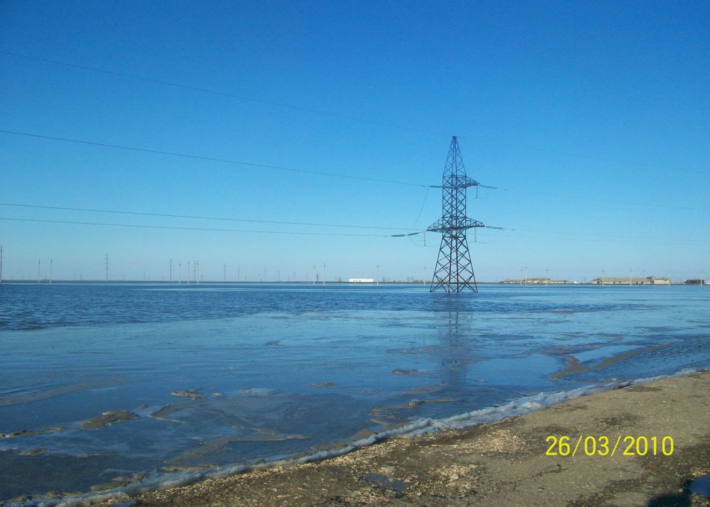
Умови зовнішнього середовища
Ризик, пов’язаний з електричними установками, збільшується, якщо обладнання попдає в суворі експлуатаційні умови, частіше всього
пов’язані з небезпекою вологого або мокрого середовища.

Slide 17
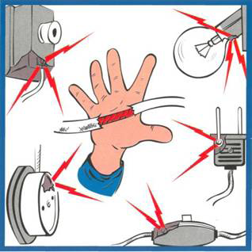
Міри по забезпеченню електробезпеки на виробництві
У процесі експлуатації електроустановок ізоляція змінює свої
Якості внаслідок нагрівання робочими і пусковими струмами, струмами
короткого замикання і теплом від сторонніх джерел, в результаті механічних дій, дії оточуючого середовища і просто старіє.
Періодичні випробування і вимірювання ізоляції та її
зовнішній огляд;
заземлення, занулення;
подвійна ізоляція;
світильники з пониженою напругою (до 50 В, до 12 В);
Пристрої захисного відключення;
індивідуальні засоби захисту;
група електрожопуску не нижче ІІІ.

Slide 18
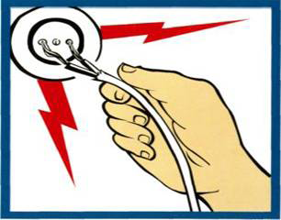
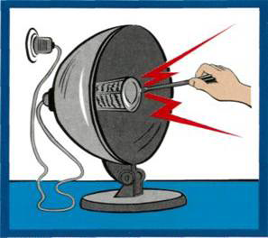
Засоби особистої електробезпеки
Перед включенням електроприборів в електромережу необхідно:
переконатися в справному стані електроприборів, електричного шнура, штепсельної вилки, у відсутності оголених дротів.
Небезпека ураження електричним струмом може виникнути не лише при користуванні несправними електроприборами , але і при використанні саморобних електроплиток, кип’ятильників з відкритою спіраллю, електрочайників.

Slide 19
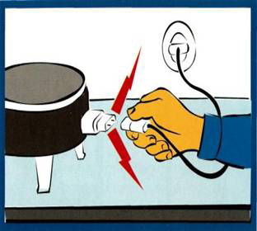
Дотримуватися порядку включення прибора велектромережу: шнур (кабель) спочатку підключається до прибора, а а потім в мережу.
Відключення прибора виконується у зворотньому порядку. Електрошнур
Необжідно розташовувати так, щоб він не заважав при роботі і не попадав під прибори, апарати та інш. Порушення вищевказаних вимог приводить до ураження електричним струмом.

Slide 20
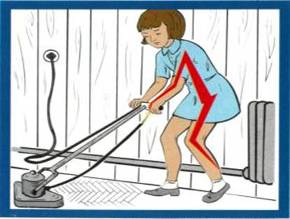
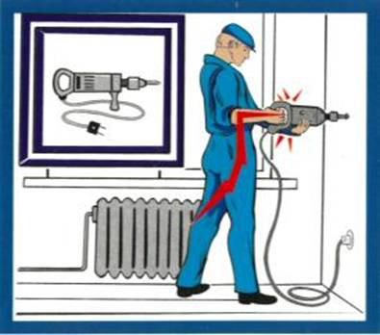
При включенні електроприборів у роботу не допускається
одночасне доторкання до обладнання і до батарей опалення,
водопровідних труб та інш. металічних конструкцій, з’єднаних із землею, тому що при пошкодженій ізоляції через тіло людини пройде струм, небезпечний для життя.

Slide 21
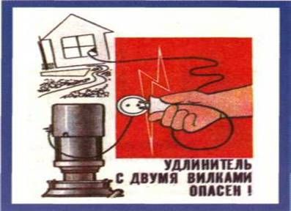
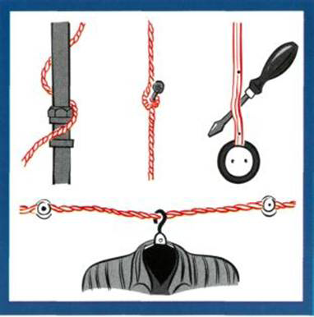
У процесі роботи не допускається: доторкатися до освітлювальної апаратури мокрими руками, очищувати від забруднення та пилу електролампи під напругою; ремонтувати лампові патрони, штепсельні розетки, електроприборы і апараті, підвішувати електродріт на цвяхах, металічних і дерев’яних предметах, перекручувати дроти і шнури за водопровідні труби, батареї отоплення, вішати чщо-небуть на дроти; вятягувати за шнур вилку з розетки; залишати без догляду ввімкнені електроприбори.

Slide 22
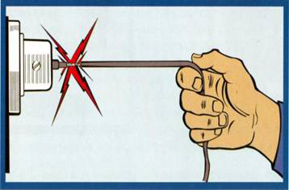
Під час роботи, а також в домашніх умовах необхідно дотримуватися правил електробезпеки: не витягувати за шнур вилку з розетки.

Slide 23
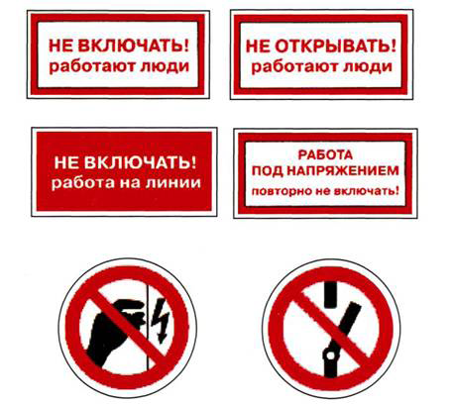
Плакати і знаки безпеки:
.
Не вмикати!
Працюють люди!
Не відмикати!
Працюють люди!
Не вмикати!
Робота на лінії.
Робота під напругою!
Повторно не вмикати.
Забороняється торкатися. Не вмикати!
Корпус під напругою.

Slide 24
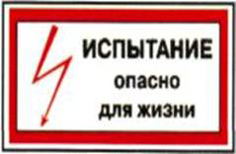
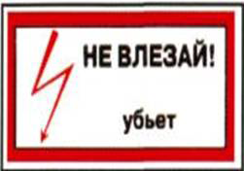
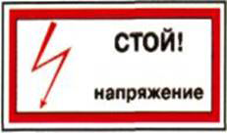
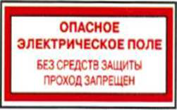
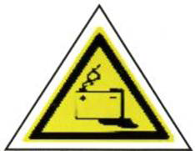
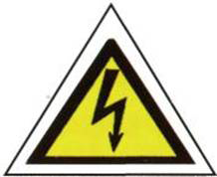
СТІЙ!
Напруга.
Випробову-
вання
небезпечне
для життя!
НЕ ВЛІЗАЙ!
Уб’э.
Небезпечне
електричне поле.
Без засобів захисту
прохід заборонено.
Обережно! Акумуляторні батареї
Небезпека ураження електричним струмом
Для попередження про небезпеку
ураження електричним струмом

Slide 25


Для вказання місцезнаходження різноманітних об’єктів.
Пам’ятайте! Правильне користування електроенергією, дотримання правил улаштування та експлуатації електроустановок практично виключають можливість ураження електричним струмом.

Slide 26
Використані джерела:
1. www.profobr.sibcity.ru
2. Дядькина Л.В. Памятка по инструктажу.

